Slide 1
程序设计基础
课程简介
重庆大学大数据与软件学院 蔡海尼

Slide 2
课程简介
《程序设计基础》是一门计算机专业类相关课程。
学时与学分
  3学分，总学时64：理论课32学时，实验课32学时。
重点讲解C/C++语言中数据类型、表达式、控制语句、函数等面向过程的程序设计方法，类、对象、继承、多态等面向对象的程序设计方法，以及泛型函数、泛型指针等泛型程序的设计机制。

Slide 3
教学目标
通过理论学习与实践，掌握阅读、编写C/C++语言程序的能力；熟悉程序设计方法，建立软件工程的初步概念；了解相关IDE工具的使用方法。培养计算思维能力，为相关领域的学习和科研打下良好基础。具体来说，主要教学目标包括：
  理解程序设计的理论和方法，并应用到实际工程问题中；
  运用程序设计方法对特定问题进行需求分析；读题建模
  运用程序设计方法，编写软件模块级的C/C++程序代码，解决实际工程中的问题，体现创新意识；*
  熟练使用程序开发时所需的工具，包括集成开发环境和文档编写工具。

Slide 4
主要内容
  理论课（共32学时）
  C/C++编程基础 （13学时）
    基本数据类型与表达式、控制语句、数组及自定义数据类型、指针与引用
  面向过程编程（6学时）
    函数、结构化程序设计
  面向对象编程 （12学时）
    类的设计、继承与多态、模板
    泛型编程（扩展、可选）
  异常处理 （1学时）
    异常与异常处理机制

Slide 5
课程实践
  实验课（共32学时）
  编程作业
    熟悉开发工具（4学时）
    运用控制语句编写程序（4学时）
    运用数组编写程序（4学时）
    运用函数编写程序（4学时）
    *运用STL的容器和算法编写程序（4学时）
  *实验项目
    代码重构：命令行文件管理器的设计与实现（8学时）
    分数计算器。。。

Slide 6
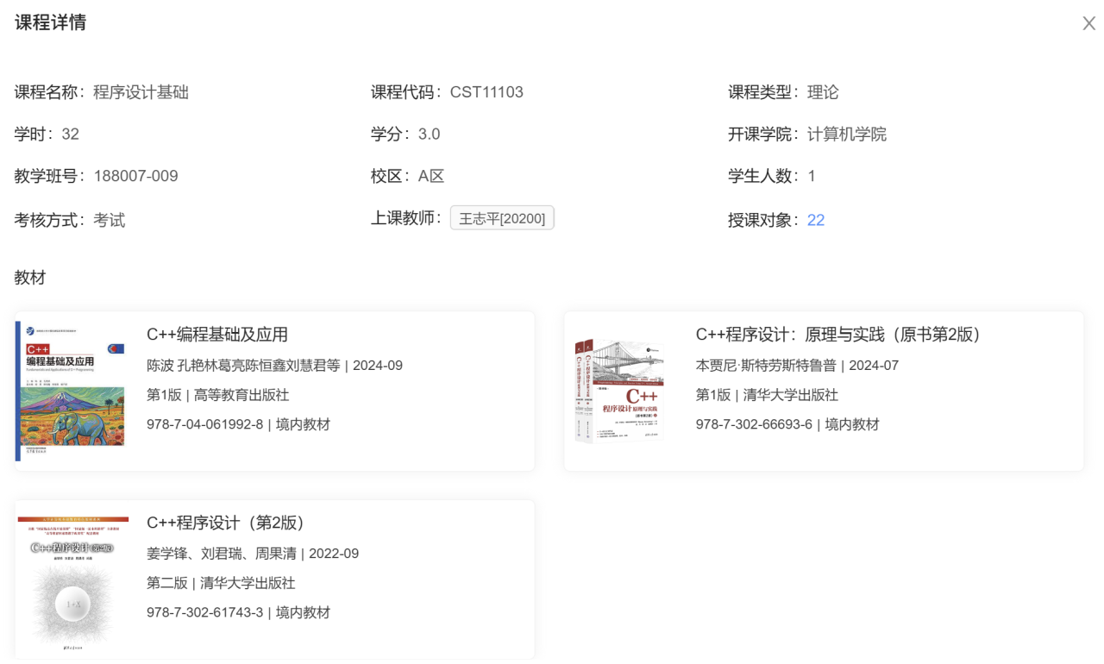
参考书

Slide 7
其他推荐书目

Slide 8
课程考核
成绩构成
  编程作业 20% （共13次，10分/作业）
  期中机考 20% （总分100分）
  期末机考 50% （总分100分）
  实验项目 10% （总分10分，代码质量70%，报告质量30%）
  以上均在网络PTA系统中完成、提交和自动批改

Slide 9
课程考核
编程作业
  PTA（https://pintia.cn）上完成
    学生首次使用时，注册账号，绑定学号（使用教师发的“验证码”）
期中机考 20%
  考试范围：C/C++程序设计基础、分支、循环、函数。
  期中考试题型是：编程题（每小题20分，5小题，共100分）。
  考试采用PTA机考方式；考试时长120分钟；开卷方式，考生可以查看纸质教材，但不能上网查阅资料，考生之间也不能传阅、交流资料。

Slide 10
课程考核
期末机考 50%
  考试范围：C/C++程序设计基础、面向过程编程、面向对象编程、异常处理。
  期末考试题型包括：选择题（每小题4分，10小题，共40分），编程题（每小题10分，3小题，共30分），函数题（每小题10分，3小题，共30分）。其中选择题涉及C/C++程序设计基本概念；编程题涉及面向过程编程；函数题涉及面向对象编程和异常处理。
  考试采用PTA机考方式；考试时长120分钟；开卷方式，考生可以查看纸质教材，但不能上网查阅资料，考生之间也不能传阅、交流资料。

Slide 11
课程考核
实验项目
  实验项目评分以程序演示与材料评分相结合。
  实验项目得分 = 程序代码得分 * 70% + 实验报告得分 * 30%
  其中各评分项的满分为10分。

Slide 12
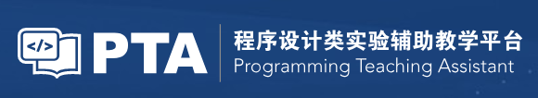


学习编程
方法
  阅读已有的源代码
  亲自上机编写代码
https://pintia.cn/
http://poj.org/
http://acm.cqu.edu.cn/

Slide 13
PTA（拼题A）注册及使用
拼题 A 网址：https://pintia.cn； 
注册，并在个人中心（点击个人昵称可进入）通过教学班验证码绑定学号，才可以看到作业。

Slide 14
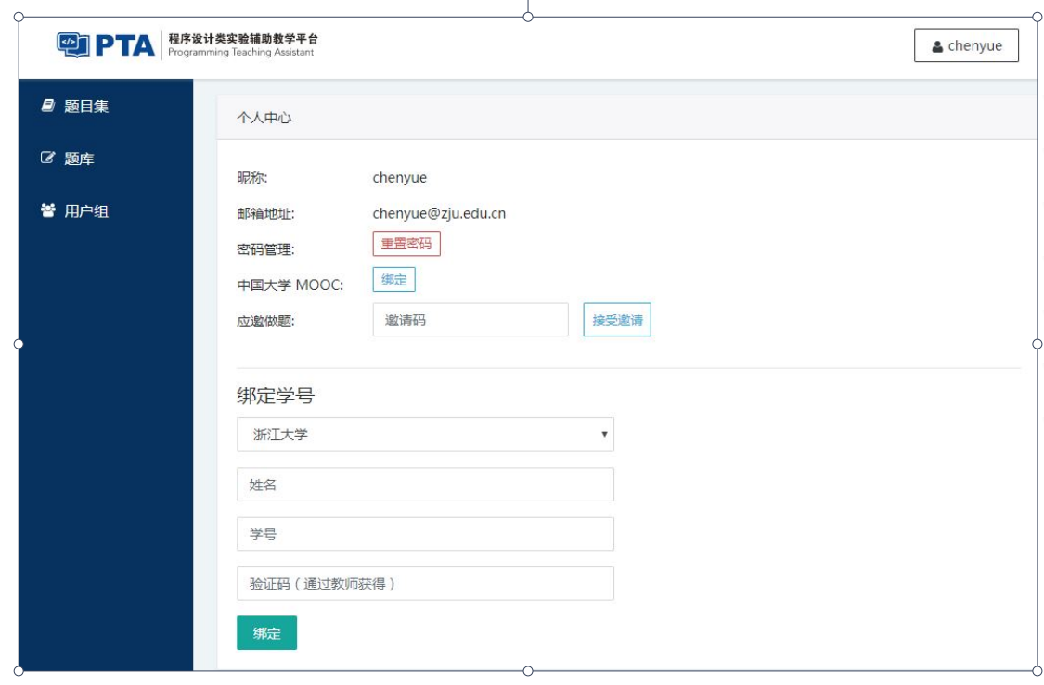

Slide 15
开发工具/编译环境
DevC++ 简单，易上手 可自行下载新版本
VSCODE 配置比较麻烦
VisualStudio 适合做项目，软件庞大，功能多
...

Slide 16
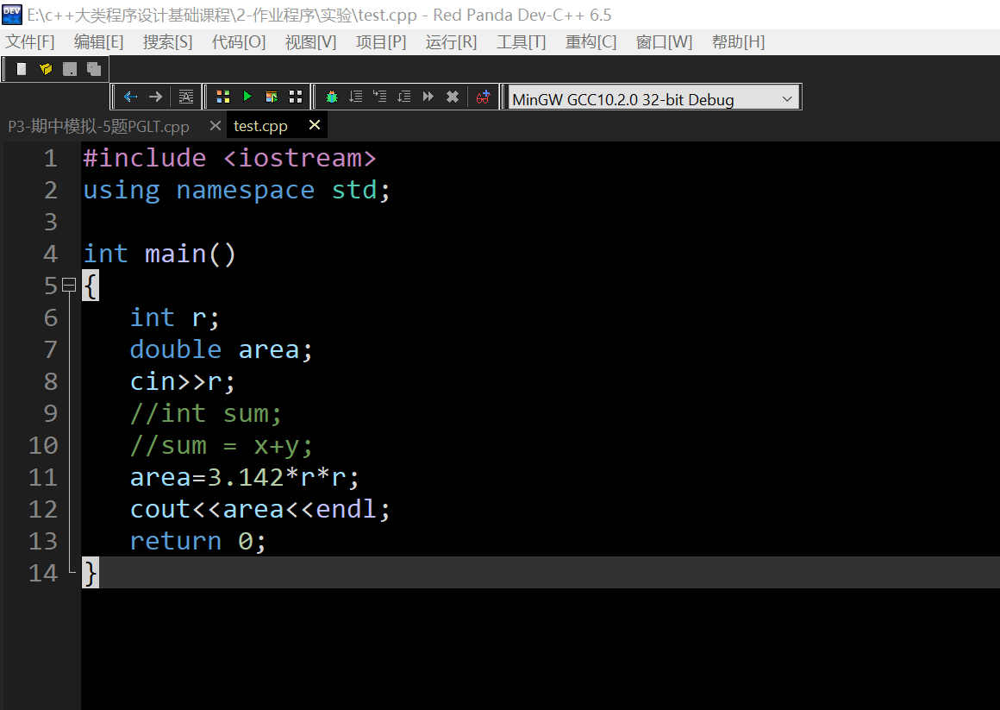
DevC++

Slide 17
DevC++ 简单操作
文件-新建-源代码 创建新程序
保存为 path\filename.cpp 最好不要使用汉字命名文件
编译运行 编译只针对语法检查
配置环境 工具-环境选项/编辑器选项

Slide 18
PTA 与DevC++ 同时使用
DevC++调试程序更方便
PTA必须熟练使用，并学会辨别错误原因
对照PTA样例的期望运行结果和程序实际运行结果
可多次修改提交
注意：样例不是所有可能的输入，系统会测试样例以外的多种情况输入，特别是边界条件

